Slide 1
ФЕДЕРАЛЬНОЕ ГОСУДАРСТВЕННОЕ БЮДЖЕТНОЕ ОБРАЗОВАТЕЛЬНОЕ УЧРЕЖДЕНИЕ ВЫСШЕГО ОБРАЗОВАНИЯ «КРАСНОЯРСКИЙ ГОСУДАРСТВЕННЫЙ МЕДИЦИНСКИЙ УНИВЕРСИТЕТ ИМ. ПРОФ. В.Ф. ВОЙНО ЯСЕНЕЦКОГО» МИНИСТЕРСТВА ЗДРАВООХРАНЕНИЯ РОССИЙСКОЙ ФЕДЕРАЦИИ ФАРМАЦЕВТИЧЕСКИЙ КОЛЛЕДЖ Организация рабочего места по приему рецептов и отпуску готовых лекарственных препаратов.
Выполнила: студентка 228гр. Савельева А. С.
Преподаватель: Казакова Е. Н.

Slide 2
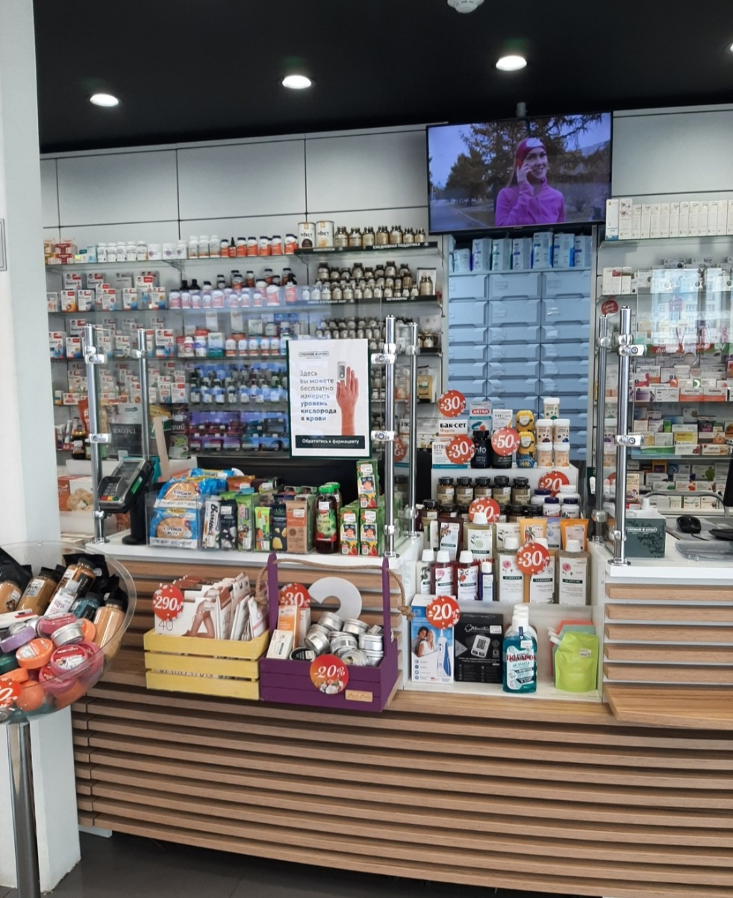
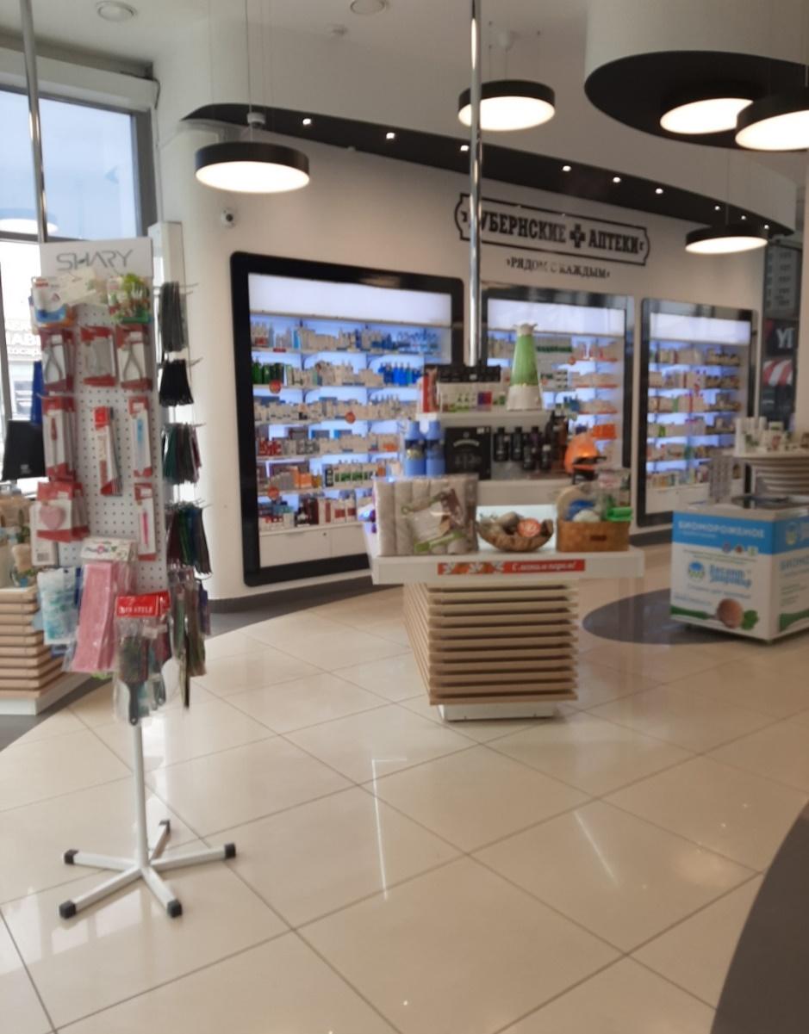
Организация рабочего места по приему рецептов и отпуску лекарств

Slide 3
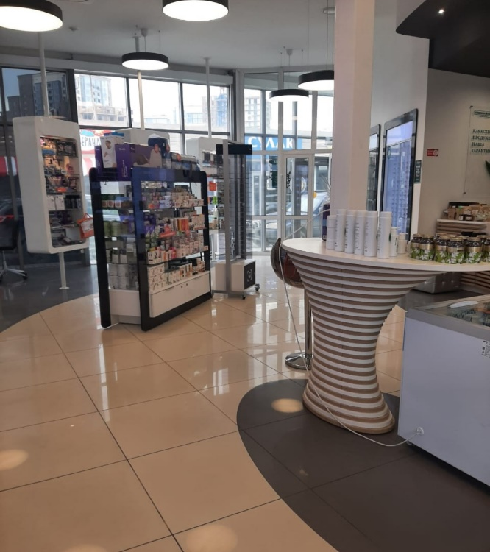
Рабочее место организуется в торговом зале аптеки. Площади отдела, имеющееся оборудование и оснащение соответствуют действующим строительным нормам. Аптека с открытой выкладкой,покупатель самостоятельно может выбрать себе БАД,косметику,питание Рабочее место по приему рецептов и отпуску лекарств изолировано от посетителей

Slide 4
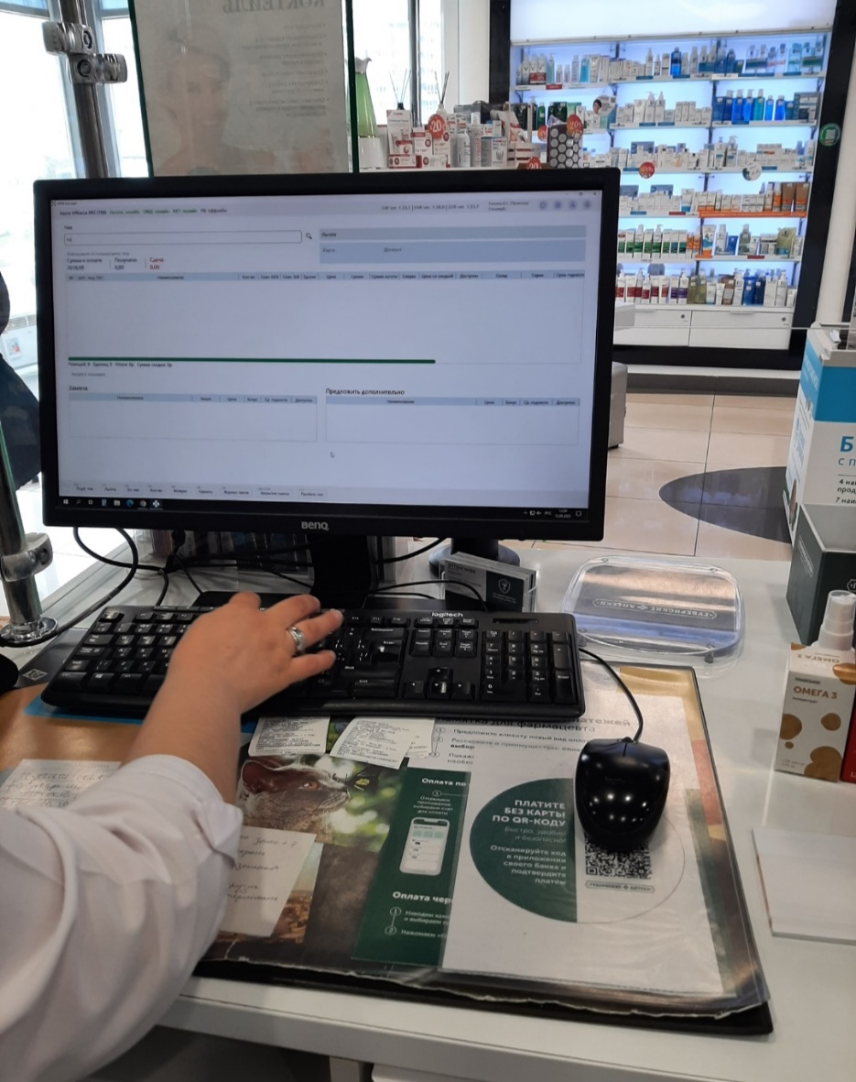
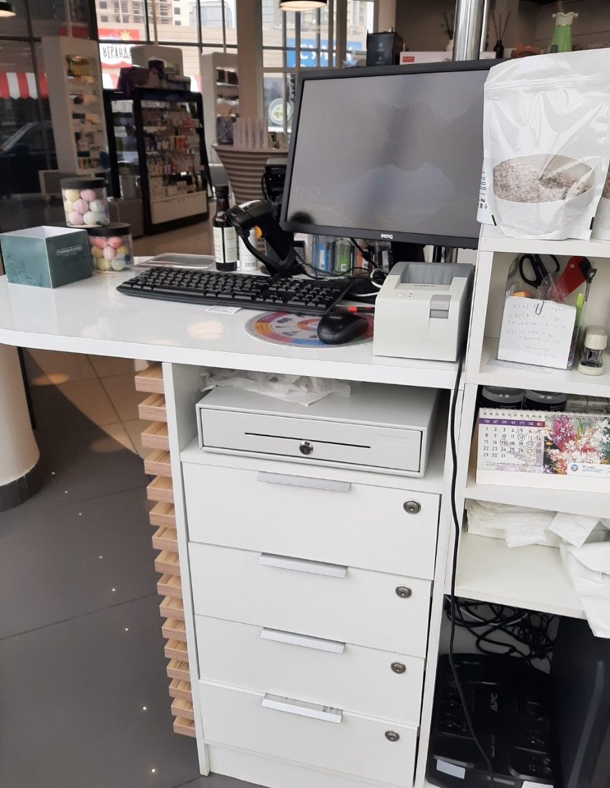
Рабочее место фармацевта

Slide 5
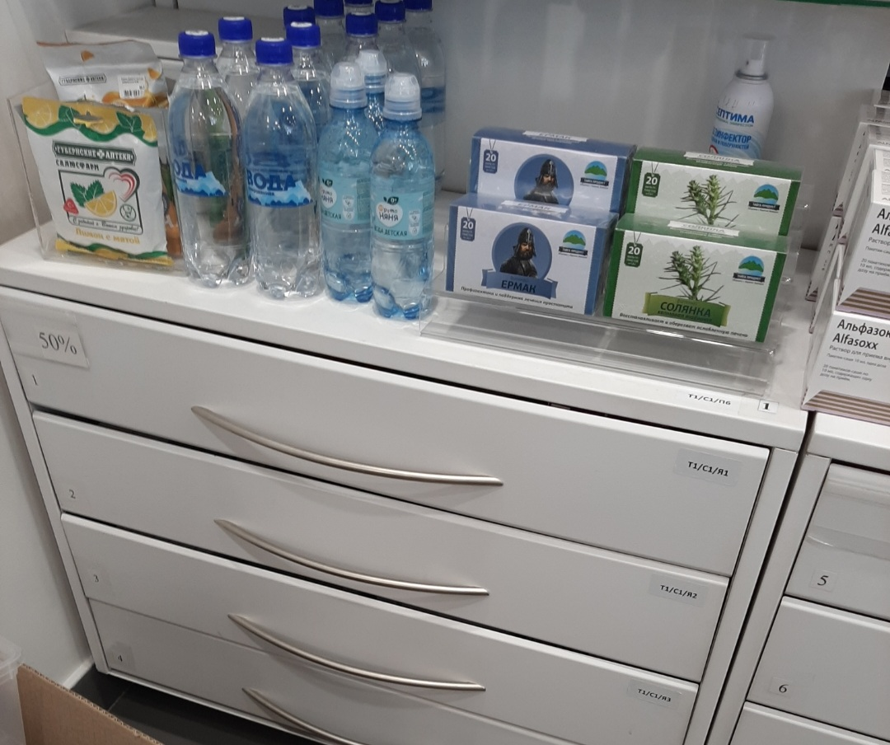
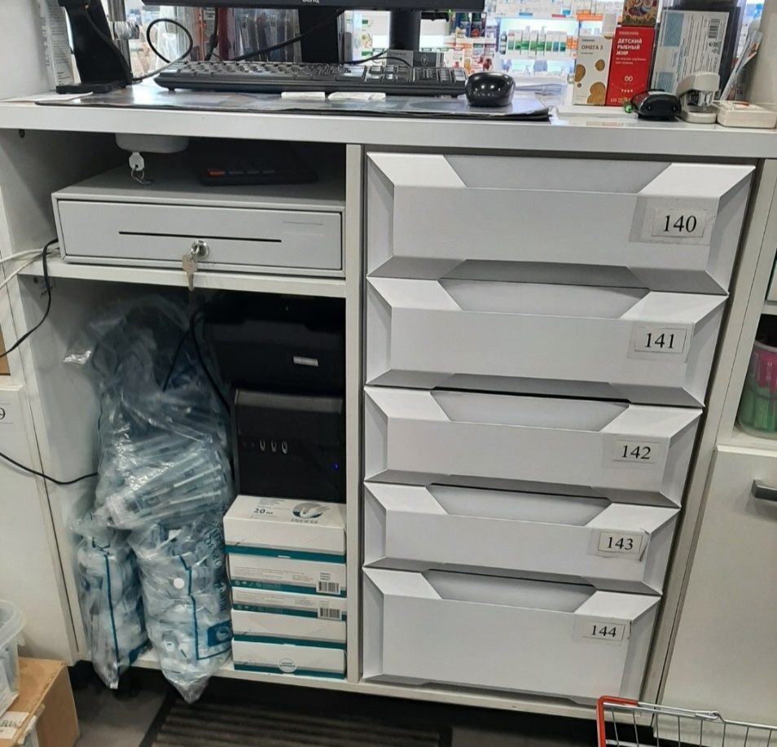
Рабочее место фармацевта оснащено необходимым оборудованием(компьютер,кассовое оборудованием,шкафами,стелажами)

Slide 6
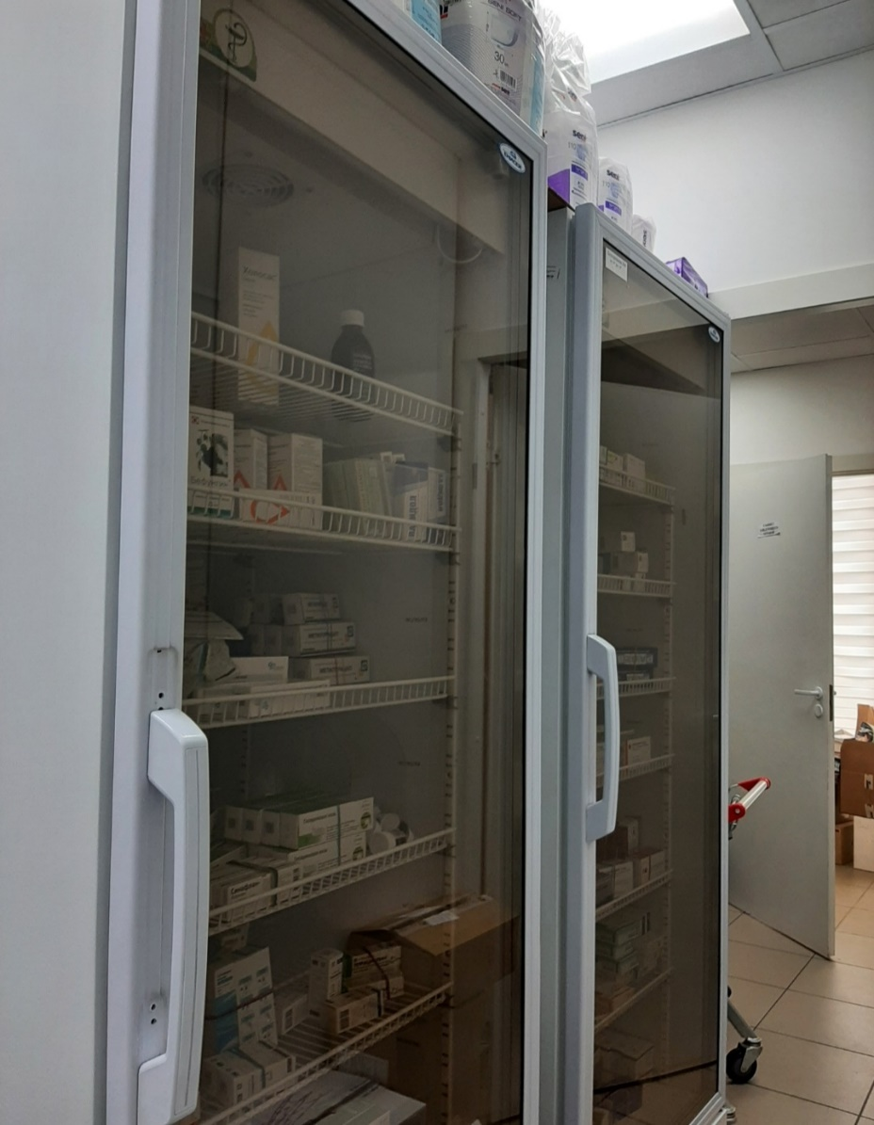
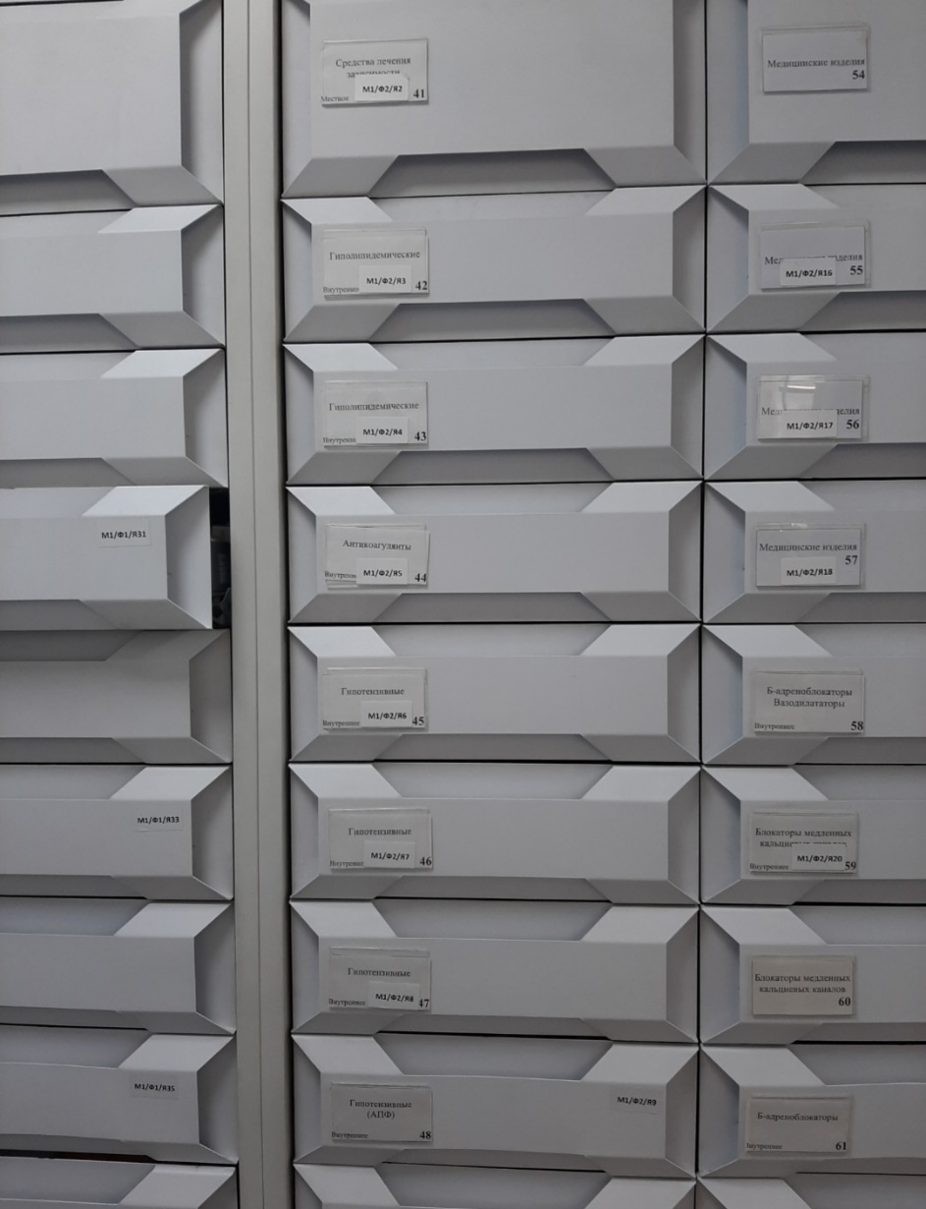
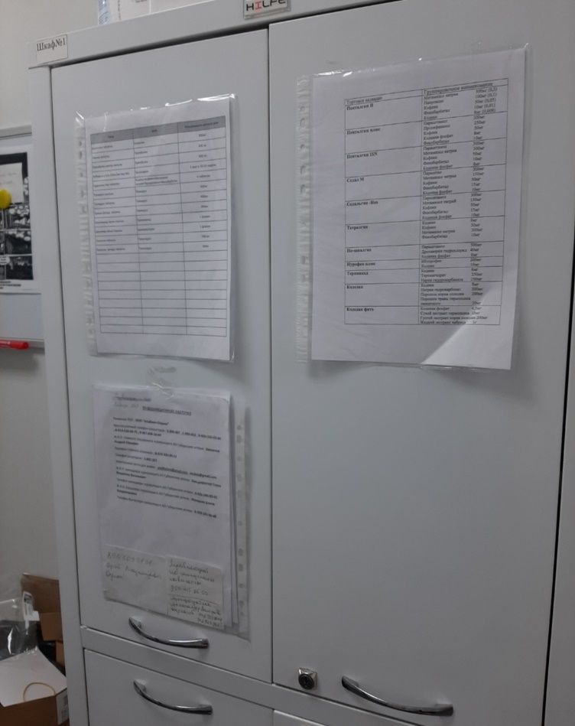
Хранение лп для отпуска

Slide 7
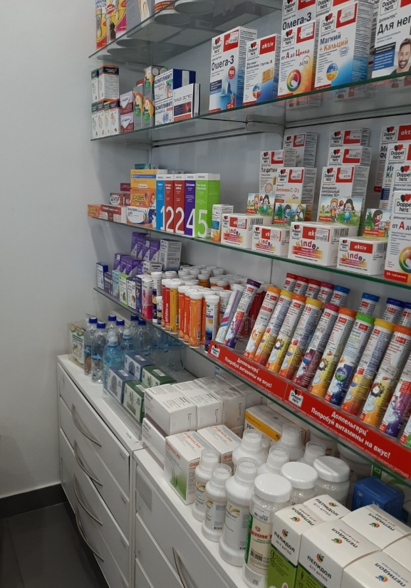
Соблюдаются следующие правила: На рабочем месте не должно быть предметов, которые не требуются в процессе работы; Каждый предмет должен иметь постоянное место; Все часто используемые в работе предметы должны находиться под рукой

Slide 8
Спасибо за внимание!

